Slide 1


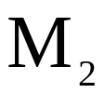

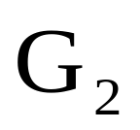
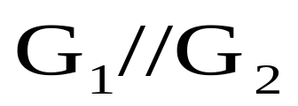

一 迈克耳孙干涉仪
反射镜
移动导轨
单色光源
反射镜
分光板
补偿板
与水平方向 成 角

Slide 2
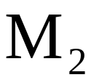
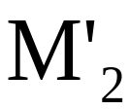

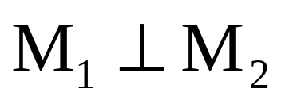
的像
反射镜
单色光源
反射镜

Slide 3


当 不垂直于 时，可形成劈尖型等厚干涉条纹.
反射镜
单色光源
反射镜

Slide 4

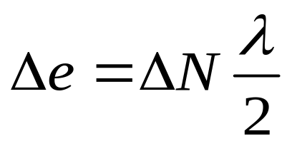


迈克尔孙干涉仪的主要特性
两相干光束在空间完全分开，并可用移动反射镜或在光路中加入介质片的方法改变两光束的光程差.
移动反射镜
移动距离
干涉条纹移动数目

Slide 5
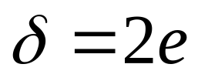

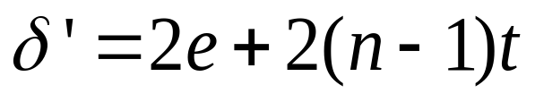

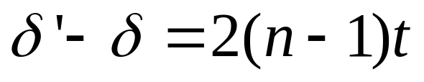

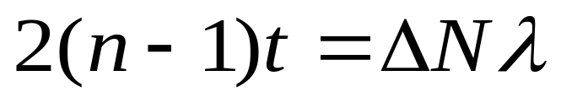
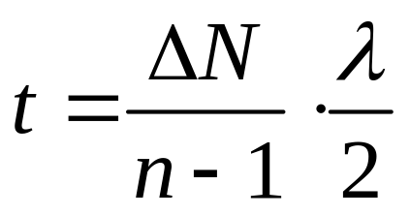
光程差
插入介质片后光程差
光程差变化
介质片厚度
干涉条纹移动数目

